Slide 1


МАТЕМАТИКА НОВА
www.matnova.com.ua
7
УРОК 91
Розвʼязування систем лінійних рівнянь з двома змінними способом додавання.
АЛГЕБРА
09.05.2025
НОВА УКРАЇНСЬКА ШКОЛА
НОВА УКРАЇНСЬКА ШКОЛА

Slide 2

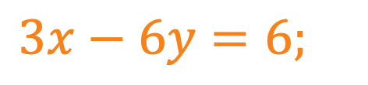

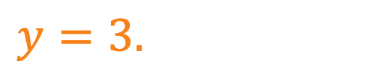
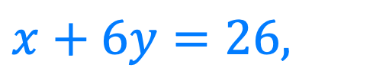
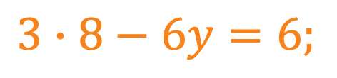
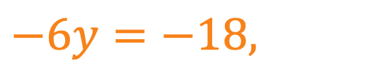
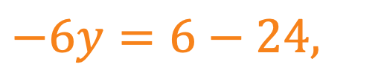
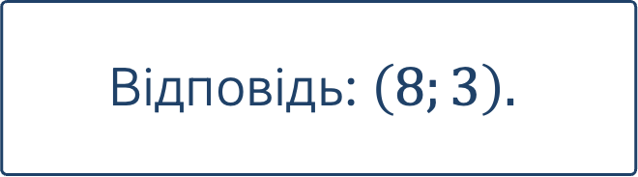

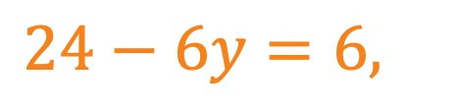
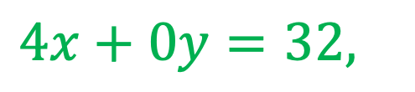

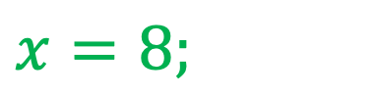
МАТЕМАТИКА НОВА
www.matnova.com.ua
Приклад 1
Спосіб додавання
$$x+6y=26,$$
$$x=8,$$
Додали почленно ліві та праві частини рівнянь;
$$+$$
$$3x−6y=6;$$
$$3∙8−6y=6;$$
7
УРОК 01
Розвʼязали отримане рівняння з однією змінною;
$$4x+0y=32,$$
$$24−6y=6,$$
$$4x=32,$$
$$−6y=6−24,$$
$$−6y=−18,$$
$$x=8;$$
Підставили знайдене значення змінної в будь-яке рівняння початкової системи;
АЛГЕБРА
$$y=3.$$
09.05.2025
$$\text{Відповідь: }\left(8;3\right).$$
Обчислили значення другої змінної.
НОВА УКРАЇНСЬКА ШКОЛА

Slide 3


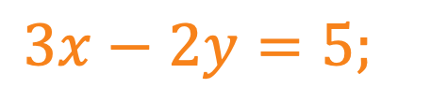
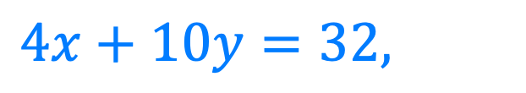

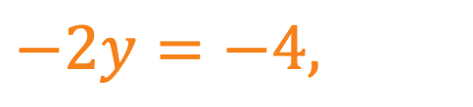
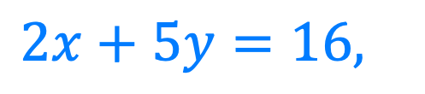



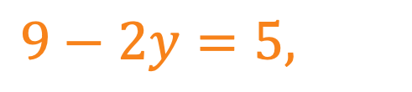





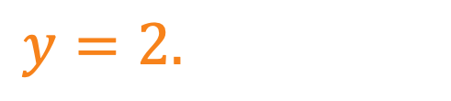
МАТЕМАТИКА НОВА
www.matnova.com.ua
Приклад 2
Спосіб додавання
$$2x+5y=16,$$
$$∙2$$
$$x=2,$$
$$3x−2y=5;$$
$$∙5$$
$$3∙3−2y=5;$$
$$9−2y=5,$$
$$4x+10y=32,$$
$$+$$
$$−2y=−4,$$
$$15x−10y=25;$$
$$y=2.$$
$$19x=57,$$
$$x=3;$$
$\text{Відповідь: }\left(3;2\right)$.
Що робити, якщо при додаванні змінні не скорочуються?

Slide 4

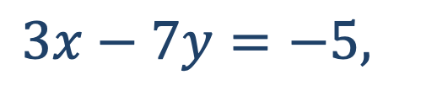
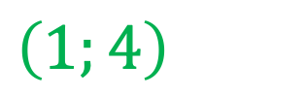
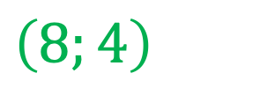
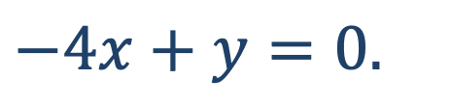
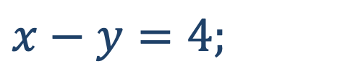
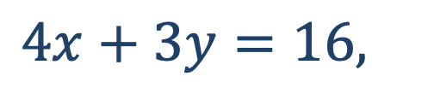
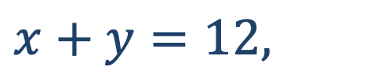

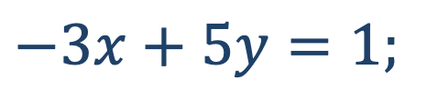
Розвʼяжіть систему рівнянь способом додавання:
№1
$$x+y=12,$$
1
$$\left(8;4\right)$$
$$x−y=4;$$
$$3x−7y=−5,$$
2
$$\left(3;2\right)$$
$$−3x+5y=1;$$
$$4x+3y=16,$$
3
$$\left(1;4\right)$$
$$−4x+y=0.$$

Slide 5

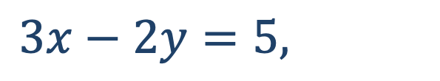
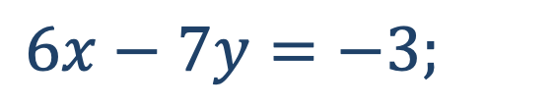
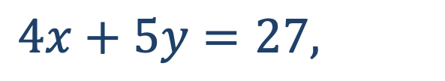

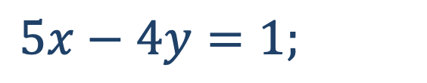
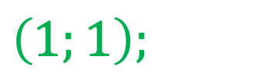
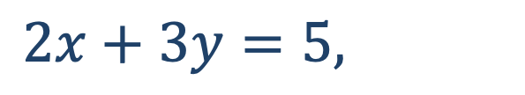
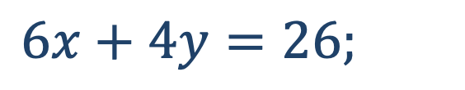

МАТЕМАТИКА НОВА
www.matnova.com.ua
Розвʼяжіть систему рівнянь:
№2
$$3x−2y=5,$$
1
$$\left(3;2\right);$$
$$6x+4y=26;$$
$$2x+3y=5,$$
2
$$\left(1;1\right);$$
$$5x−4y=1;$$
$$4x+5y=27,$$
3
$$\left(3;3\right);$$
$$6x−7y=−3;$$

Slide 6


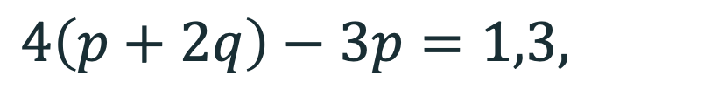


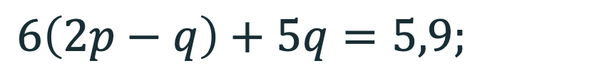
Знайдіть розвʼязок системи рівнянь:
№3
$$4\left(a+3b\right)−2a=32,$$
А)
$$3\left(2a−b\right)+5b=28;$$
$$4\left(p+2q\right)−3p=1,3,$$
Б)
$$6\left(2p−q\right)+5q=5,9;$$

Slide 7
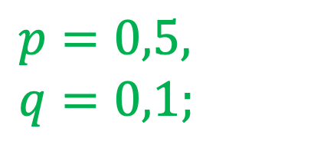

Знайдіть розвʼязок системи рівнянь:
№3
$$4\left(a+3b\right)−2a=32,$$
$$a=4,$$
$$b=2;$$
А)
$$3\left(2a−b\right)+5b=28;$$
$$4\left(p+2q\right)−3p=1,3,$$
$$p=0,5,$$
$$q=0,1;$$
Б)
$$6\left(2p−q\right)+5q=5,9;$$

Slide 8
ДОМАШНЄ ЗАВДАННЯ
Опрацювати § 29
Виконати №1221; 1224; 1230
О.С. Істер
(2024)
НОВА УКРАЇНСЬКА ШКОЛА
БАЖАЮ ТВОРЧИХ УСПІХІВ!

